Slide 1

Аксиологические и теоретико-методологические аспекты проблемы высшего образования лиц с инвалидностью и ОВЗ
Соловьева Татьяна Александровна,
директор Института детства ФГБОУ ВО «МПГУ»,
зав. кафедрой инклюзивного образования и сурдопедагогики, к.п.н.

Slide 2
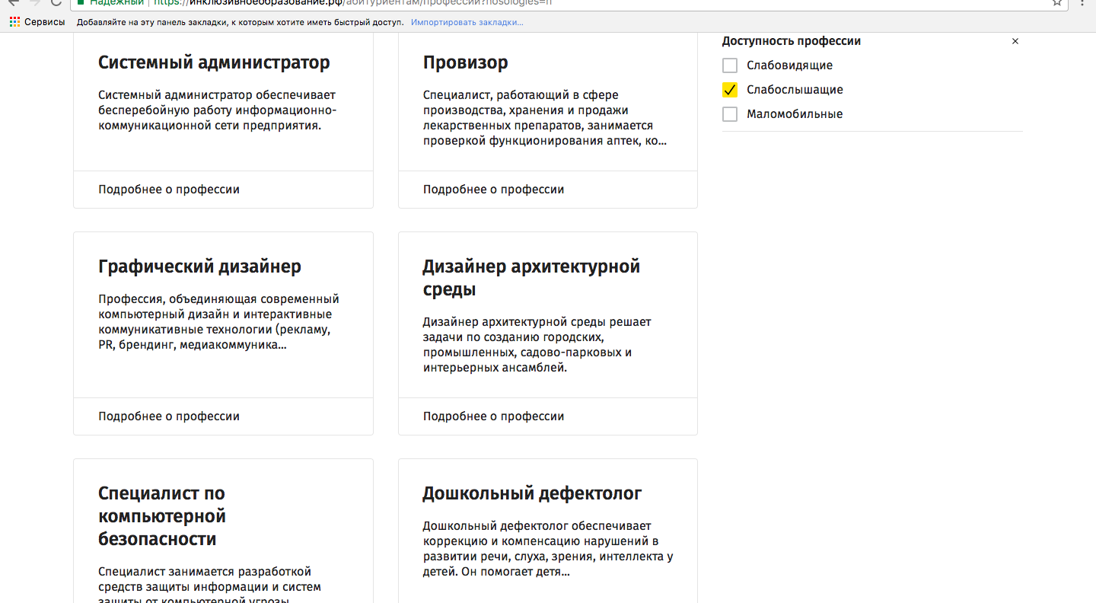
https://xn--80aabdcpejeebhqo2afglbd3b9w.xn--p1ai/
Соответствие практики организации высшего инклюзивного
образования сформированным научным представлениям о возможностях
и ограничениях людей с особенностями здоровья

Slide 3
Соответствие практики организации высшего инклюзивного образования сформированным научным представлениям о непрерывном образовании обучающихся с ограниченными возможностями здоровья
Ранняя помощь
Дошкольное образование
Общее образование (НОО, ООО, СОО)
Профессиональное образование
?
Развитие активности и самостоятельности
в решении академических и житейских задач
(в том числе проблемных)
Всестороннее развитие,
овладение специальными
познавательными и коммуникативными
навыками для решения доступных задач

Slide 4
Общее и профессиональное образование лиц с ОВЗ: сходства и различия организации
Общее образование | Профессиональное образование
Вариативность программ (разные требования к результатам образования) | Вариативность условий (единые требования к результатам образования)
Возможность гибкой смены образовательного маршрута (в том числе изменения требований к результатам обучения) | Возможность построения индивидуальной траектории овладения профессией, изменения АПОП (изменение результатов внутри одной АПОП недопустимы)
Коррекционная направленность образовательного процесса (как предметного компонента программы, так и коррекционных курсов) | Наличие адаптационных модулей и дисциплин коррекционной направленности
Родители – основные лица, определяющие «судьбу» ребенка в образовании | Студент определяет свои приоритеты в профессиональном образовании, делает выбор и несет за него ответственность

Slide 5
Специальные условия высшего образования.
Связь с научно-методическими основаниями непрерывного образования людей с ОВЗ
Сформулированы требования к вузам
Созданы условия
?
Внедрены механизмы контроля

Slide 6
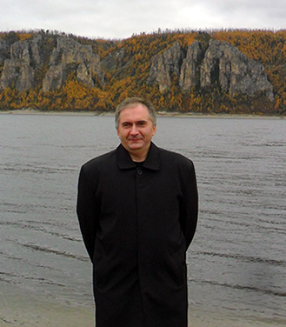
«Мы привыкли гордиться отечественной системой образования незрячих детей, основой которой был и остается Брайль. Многие считают, что Брайль устарел и ему на смену пришел компьютер и другие электронные устройства.
На самом деле современные тифлотехнические средства существенно расширяют возможности системы Брайля, дополняют ее и прекрасно сосуществуют в современном образовании людей с нарушениями зрения"
Специальные условия высшего образования.
Связь с научно-методическими основаниями непрерывного образования людей с ОВЗ (с нарушениями зрения)
Соколов Владимир Вячеславович, заведующий учебно-производственной лабораторией технических и программных средств обучения студентов с нарушением зрения факультета информационных технологий МГППУ, старший преподаватель кафедры тифлопедагогики МПГУ.

Slide 7
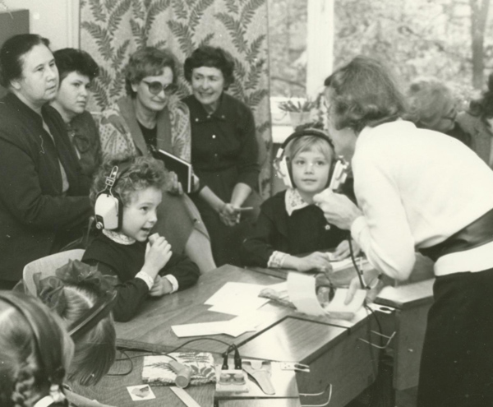
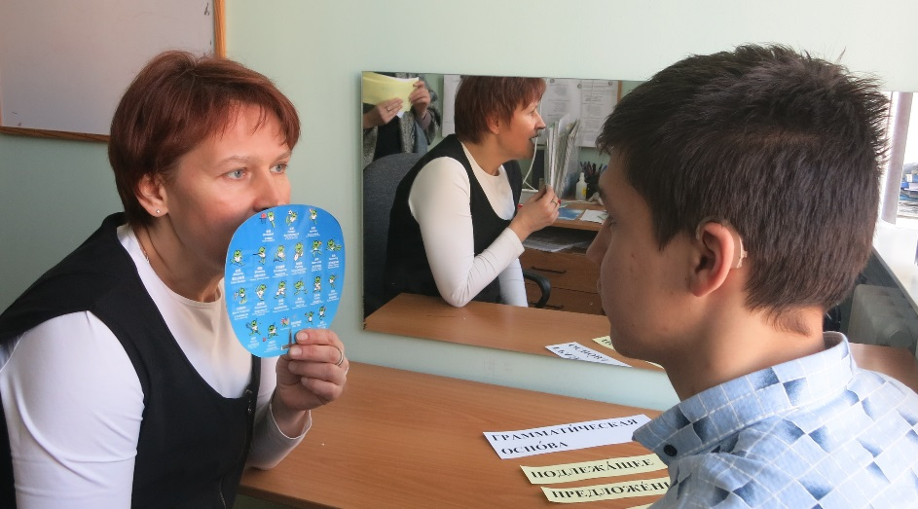
Специальные условия высшего образования.
Связь с научно-методическими основаниями непрерывного образования людей с ОВЗ (нарушениями слуха)
Обучение языку по принципу формирования речевого общения, развитие
инициативности, вариативности и гибкости в речевой коммуникации, способности
к пониманию смысла устного и письменного высказывания – основные задачи
общего образования детей с нарушениями слуха. Жестовая речь выступает только
как вспомогательное средство обучения!
Обучение языку и формирование
словесной речи
как средства коммуникации
Обеспечение качества устной речи
,

Slide 8
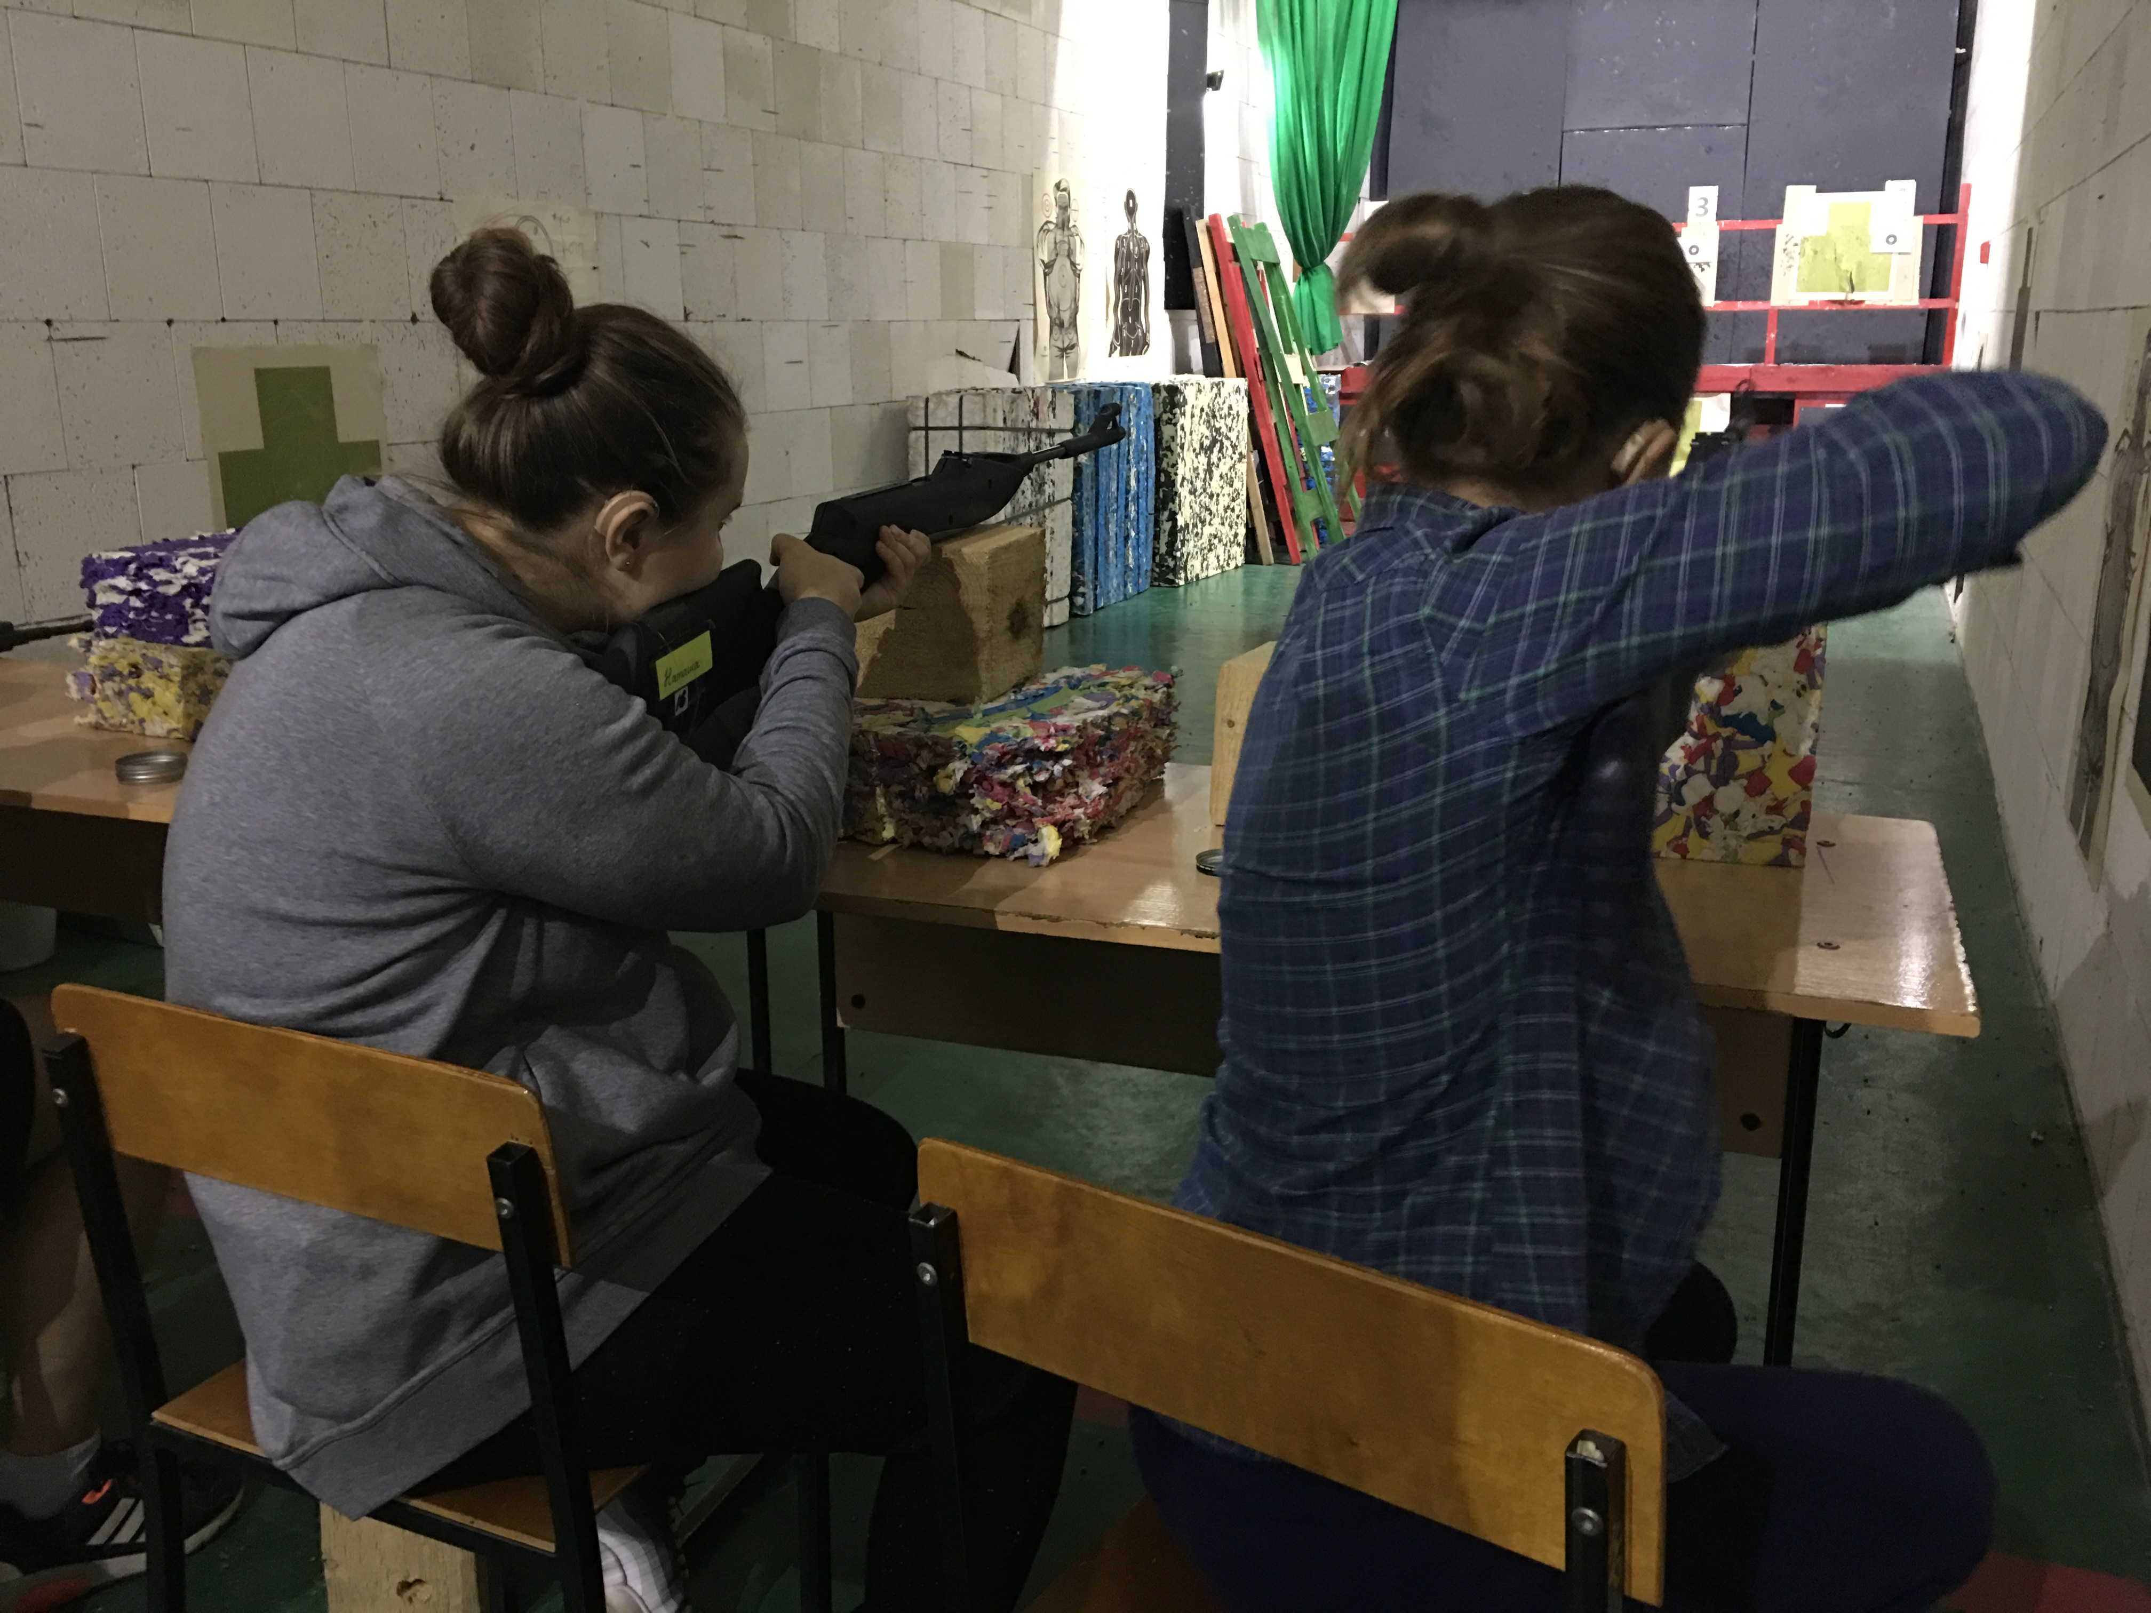
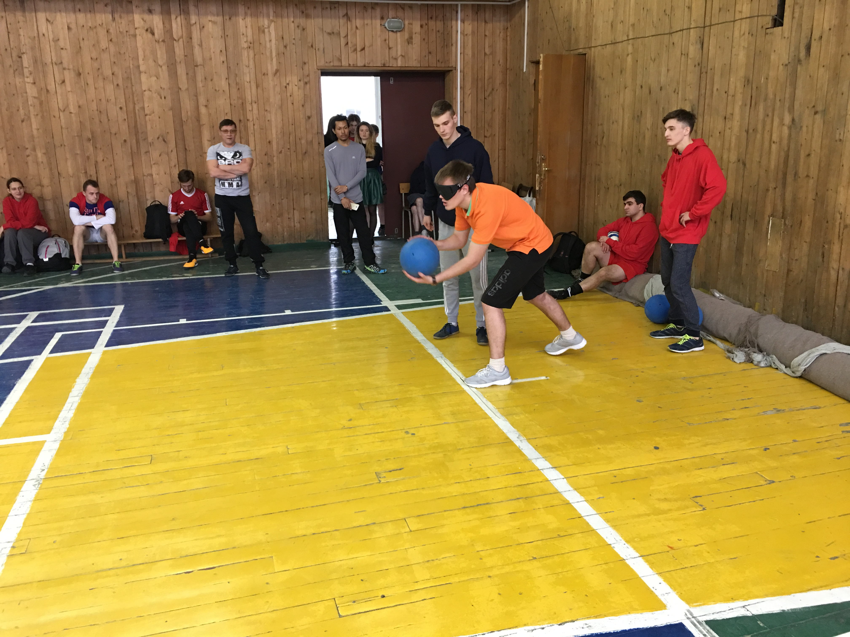
Достижения в освоении дополнительных образовательных программ (спорт, искусство и др.) обладают самостоятельной ценностью. Указание на данные результаты при оценке качества высшего инклюзивного образования не может подменять достижения в овладении компетенциями ФГОС ВО по рассматриваемому направлению подготовки. Успешные практики инклюзивного высшего образования – это обеспечение высокого качества овладения профессией.
Соответствие практики организации высшего инклюзивного образования сформированным научным представлениям об ожидаемых результатах образования и социализации лиц с ОВЗ

Slide 9
Влияние изменений в системе общего образования лиц с ОВЗ на развитие системы высшего инклюзивного образования

Slide 10
Влияние изменений в системе общего образования лиц с ОВЗ на развитие системы высшего инклюзивного образования
Позитивные изменения в развитии системы общего образования
Совершенствование нормативно-правового обеспечения
Рост общеобразовательных организаций, отвечающих современным требованиям к универсальной безбарьерной среде
Формирование политкультурного толерантного образовательного пространства

Slide 11
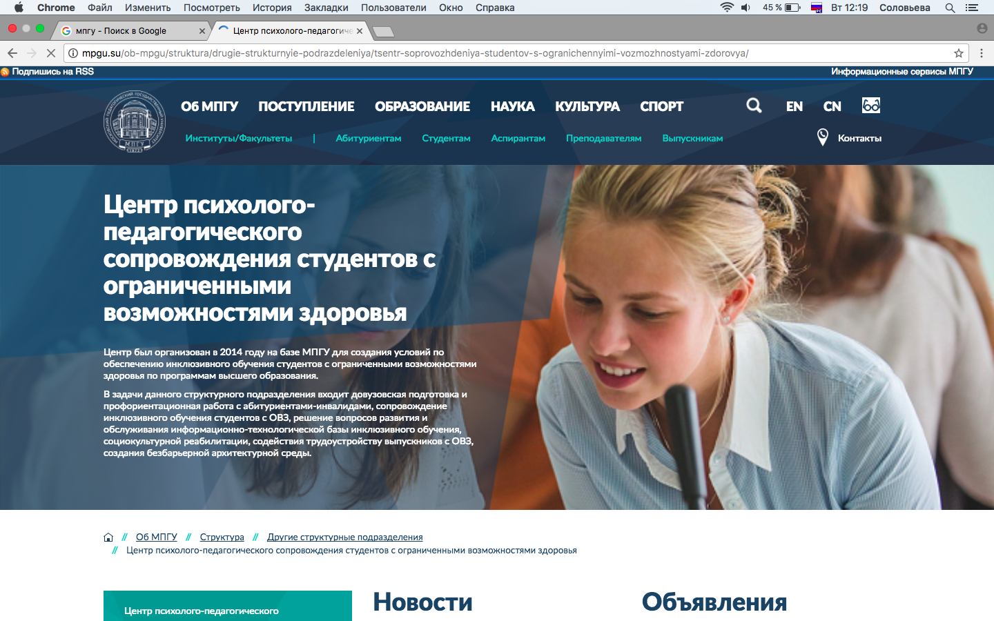
Опыт организации высшего образования студентов с ОВЗ и инвалидностью в МПГУ

Slide 12
http://mpgu.su/ob-mpgu/struktura/drugie-strukturnyie-podrazdeleniya/tsentr-soprovozhdeniya-studentov-s-ogranichennyimi-vozmozhnostyami-zdorovya/
Опыт организации высшего образования студентов с ОВЗ и инвалидностью в МПГУ

Slide 13
Опыт организации высшего образования студентов с ОВЗ и инвалидностью в МПГУ

Slide 14
Опыт организации высшего образования студентов с ОВЗ и инвалидностью в МПГУ

Slide 15

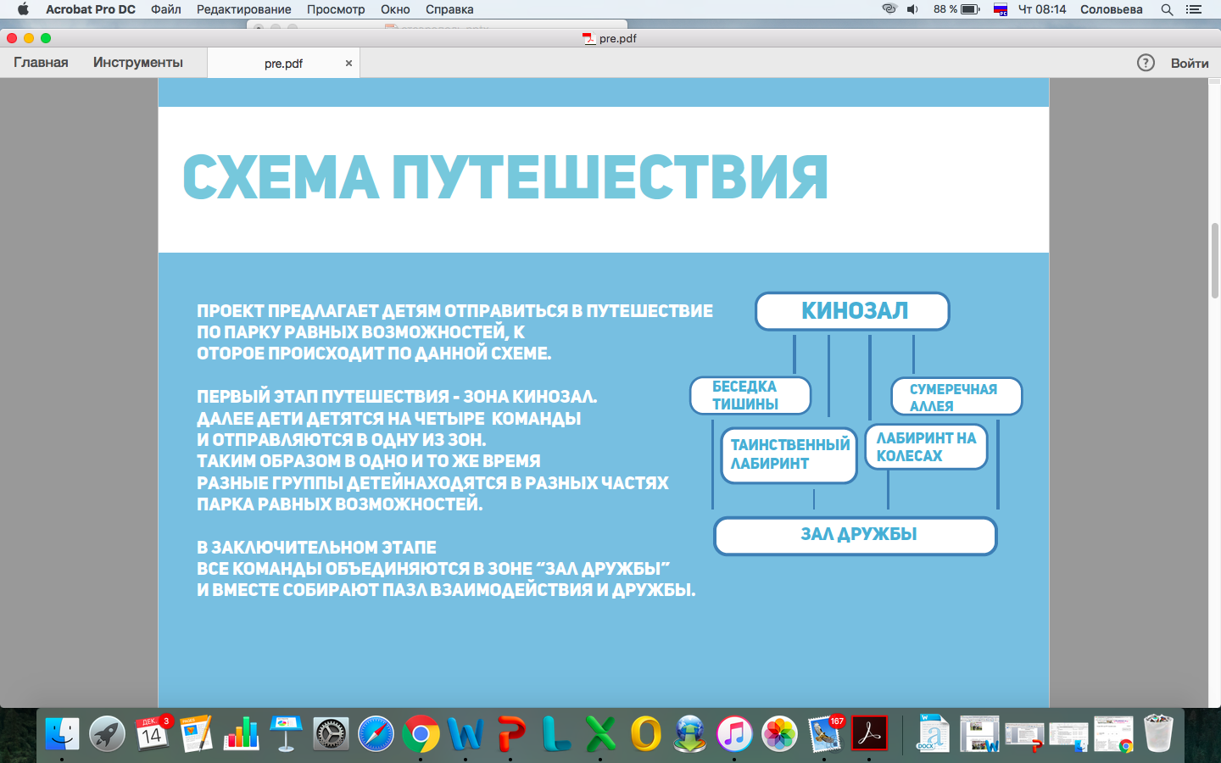
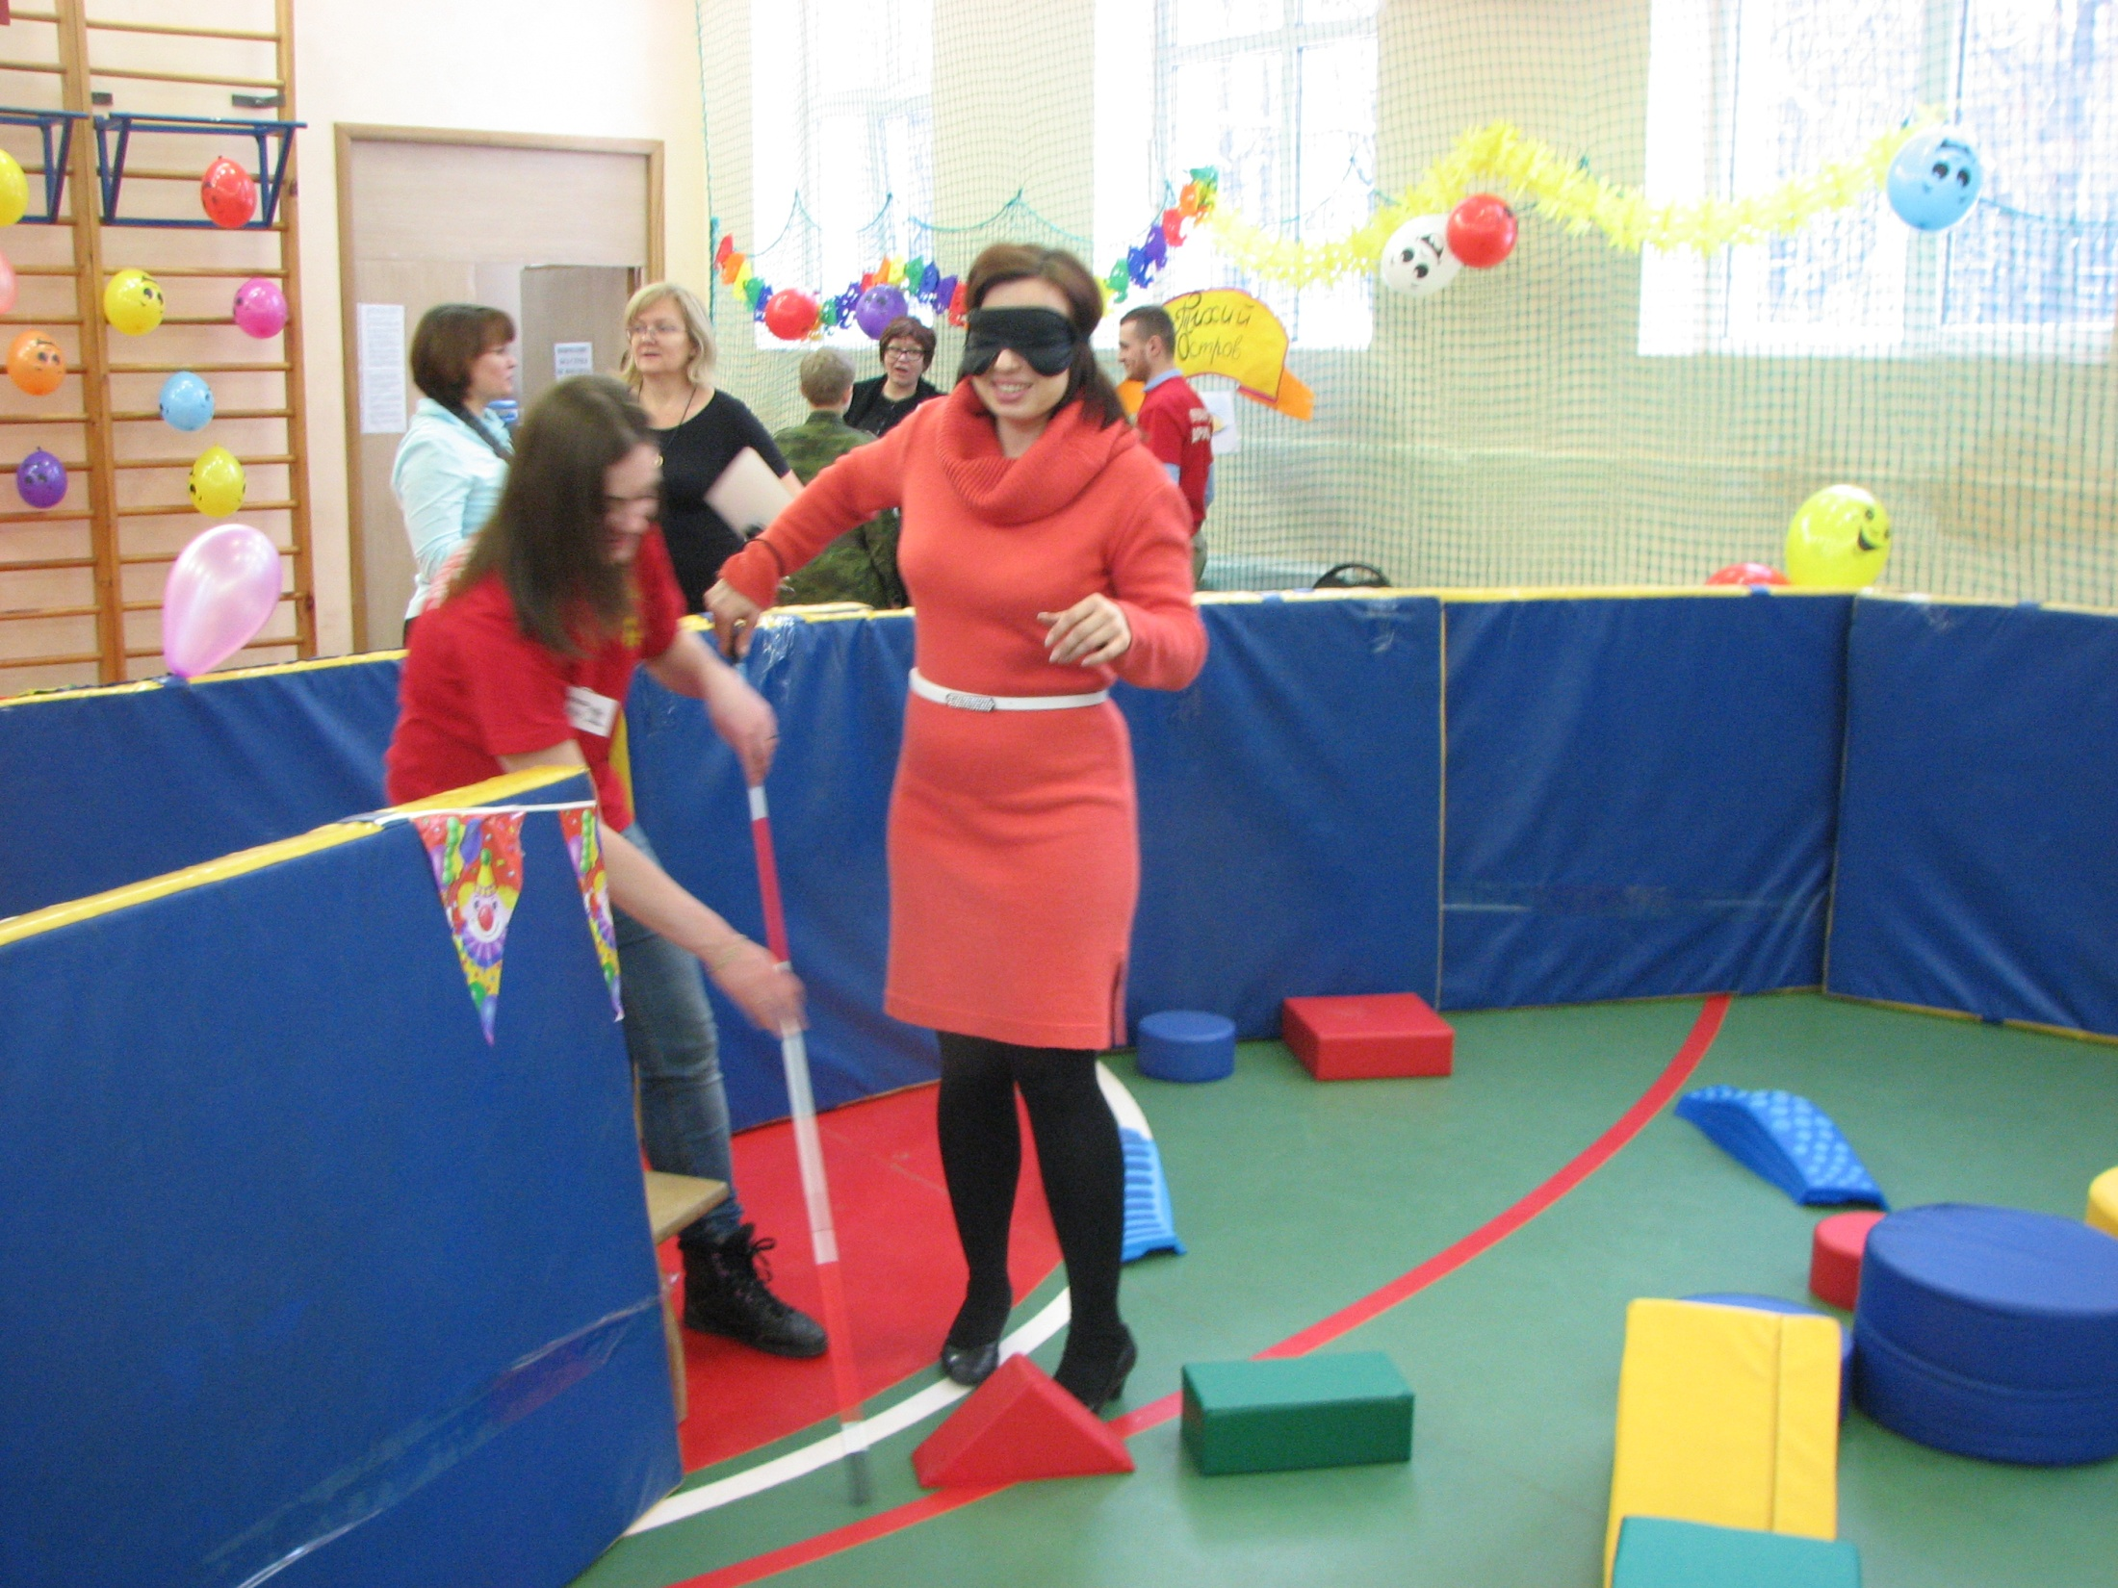
Опыт организации высшего образования студентов с ОВЗ и инвалидностью в МПГУ. Развитие поликультурной толерантой среды в Университете.

Slide 16
Контактная информация: ta.solovyova@m.mpgu.edu
8-916-705-6981
Соловьева Татьяна Александровна
СПАСИБО ЗА ВНИМАНИЕ!

